Slide 1

TOÁN 5
Bài 3: ÔN TẬP PHÂN SỐ

Slide 2



Slide 3





2
a, Số?
$$\frac{\text{24}}{\text{40}}=\frac{\text{12}}{}=\frac{}{\text{5}}$$
$$\frac{\text{36}}{\text{54}}=\frac{}{\text{9}}=\frac{\text{2}}{}=\frac{}{\text{15}}$$
Notes:
Điền trực tiếp vào ô trống

Slide 4








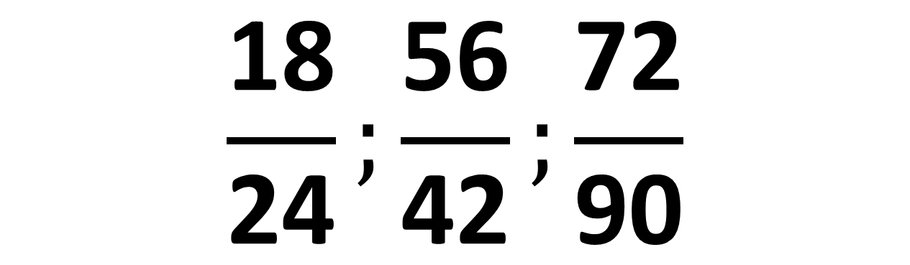

2
$$\frac{\text{18}}{\text{24}};\frac{\text{56}}{\text{42}};\frac{\text{72}}{\text{90}}$$
b, Rút gọn các phân số:
$$\frac{\text{18}}{\text{24}}=$$
$$\frac{\text{18 : 6}}{\text{24 : 6}}=$$
$$\frac{\text{3 }}{\text{4 }}$$
$$\frac{\text{56}}{\text{42}}=$$
$$\frac{\text{56 : 14}}{\text{42 : 14}}=$$
$$\frac{\text{4 }}{\text{3 }}$$
$$\frac{\text{72}}{\text{90}}=$$
$$\frac{\text{72 : 18}}{\text{90 : 18}}=$$
$$\frac{\text{4 }}{\text{5 }}$$
Notes:
Chốt: Nêu tính chất PS

Slide 5






3
Chọn câu trả lời đúng.
a, Phân số nào dưới đây là phân số tối giản?
$$A. \frac{\text{16}}{\text{18}}$$
$$B. \frac{\text{15}}{\text{12}}$$
$$C. \frac{\text{7}}{\text{9}}$$
$$D. \frac{\text{25}}{\text{23}}$$
Notes:
HS dùng bảng hoặc hoa xoay

Slide 6







4
Quy đồng mẫu số các phân số.
$$\frac{\text{9}}{\text{5}}$$
$$\frac{\text{21}}{\text{40}}$$
$$\frac{\text{17}}{\text{30}}$$
$$\frac{\text{53}}{\text{90}}$$
$$\frac{\text{1}}{\text{3}} ;$$
$$\frac{\text{7}}{\text{12}}$$
$$\frac{\text{35}}{\text{48}}$$
a,
và
b,
và
c,
và
Đáp án
Tiếp tục
Notes:
Chiếu kết quả
GV có thể sử dụng vở HS chữa bài

Slide 7



Slide 8


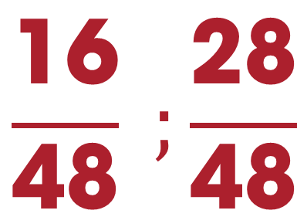
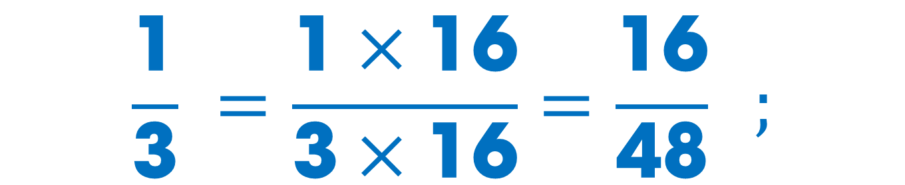


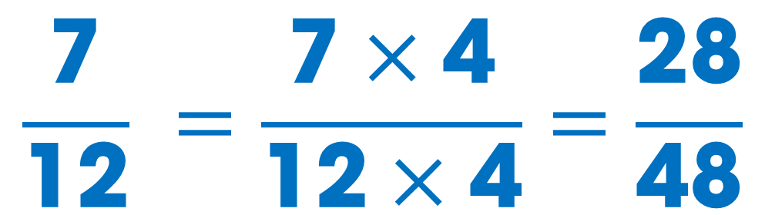
4
Quy đồng mẫu số các phân số.
$$\frac{\text{1}}{\text{3}} ;$$
$$\frac{\text{7}}{\text{12}}$$
$$\frac{\text{35}}{\text{48}}$$
c,
và
$$\frac{\text{1}}{\text{3}} =\frac{\text{1}×\text{16}}{\text{3}×\text{16}}=\frac{\text{16}}{\text{48}} ;$$
$$\frac{\text{7}}{\text{12}} =\frac{\text{7}×\text{4}}{\text{12}×\text{4}}=\frac{\text{28}}{\text{48}}$$
$$\frac{\text{16}}{\text{48}} ;\frac{\text{28}}{\text{48}}$$
$$\frac{\text{35}}{\text{48}}$$
và
Quay lại

